Slide 1
дисциплина: Введение в специальность тема: Современное состояние муниципальной службы в России
Доктор экон. наук, доцент
Арутюнова А.Е.

Slide 2
Вопросы лекции
1. Понятие местного самоуправления: его атрибуты и критерии
2. Основные сущностные признаки местного самоуправления
3. Понятие, функции и принципы организации муниципальной службы

Slide 3
В-1. Понятие местного самоуправления: его атрибуты и критерии
Публичная власть должна реализовываться не государственными органами, а непосредственно местным населением и образуемыми им органами и соответствующим образом избираемыми или назначаемыми должностными лицами.
Местное самоуправление создает необходимые условия для приближения власти к населению, формирует гибкую систему управления, хорошо приспособленную к местным условиям и особенностям, способствует развитию инициативы и самодеятельности граждан.
Местное самоуправление состоит из терминов:
- управление – это целенаправленное воздействие управляющей системы на управляемую;
- самоуправление – это внутреннее воздействие, вырабатываемое самой системой, когда субъект и объект управления совпадают.

Slide 4
Понятие «местное самоуправление» многопланово и может быть рассмотрено в различных смысловых контекстах:
- как форма народовластия;
- как воплощение права граждан на управление местными делами;
- как один из ключевых принципов конституционного строя, обеспечивающий деление власти по вертикали;
- как способ осуществления народом своей власти посредством деятельности органов местного самоуправления, ответственных перед народом;
- как показатель развитости гражданского общества и зрелости демократии.

Slide 5
Трактовки содержания местного самоуправления
Местное самоуправление - «право и эффективная способность местных органов власти регулировать и управлять в рамках закона и под свою ответственность важной частью общественных дел в интересах всего населения» (ст. 3. I Европейская хартия о местном самоуправлении 1985 г.).
Местное самоуправление - «самостоятельное решение населением вопросов местного значения, владения, пользования и распоряжения муниципальной собственностью» (Статья 130 Конституции Российской Федерации).
«Местное самоуправление в Российской Федерации — признаваемая и гарантируемая Конституцией Российской Федерации самостоятельная и под свою ответственность деятельность населения по решению непосредственно или через органы местного самоуправления вопросов местного значения, исходя из интересов населения, его исторических и иных местных традиций» (ФЗ-131, Статья 2).

Slide 6
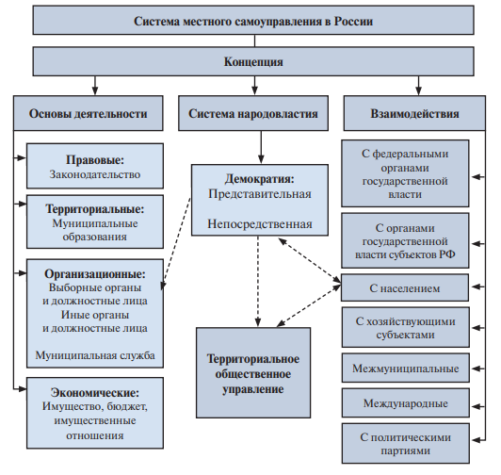

Slide 7
Субъект управления территориальной единицей выступает само население или избранные им органы.
Объект управления – вопросы местного значения.
Для определения предметов ведения местного самоуправления используется термин «вопросы местного значения»:
1) которые могут самостоятельно решаться населением или органами местного самоуправления, не требуя вмешательства органов государственной власти;
2) последствия решения которых не выходят за пределы территории данного муниципального образования, т. е. не оказывают неблагоприятных воздействий на соседние территории.

Slide 8
Муниципальное управление:
а) государственное управление на местном уровне, т.е. федеральные и региональные органы государственной власти, осуществляющие на местах ряд функций государственной политики в области финансов, налогообложения, землеустройства, занятости населения и др.;
б) местное самоуправление как форма народовластия;
в) муниципальный менеджмент как система действий по налаживанию партнерских отношений между органами местного самоуправления, населением и частным капиталом в целях обеспечения поступательного социально-экономического развития муниципального образования.

Slide 9
В-2. Основные сущностные признаки местного самоуправления
Выделяют основные юридические, социально-экономические и организационные признаки, которые характеризуют местное самоуправление и отличают его от центральной управленческой власти.
1. Местное самоуправление, обеспечивая самоорганизацию граждан, их непосредственное участие в управлении местными делами, является одной из структур гражданского общества.
2. Местное самоуправление -не государственное, а общественное явление. Центральная управленческая власть есть власть суверенная, верховная, могущая себя реформировать, то местное самоуправление – власть подзаконная, действующая в порядке и в пределах, указанных ей верховной властью, т.е. законом.
3. Следует учитывать разграничение сфер компетенций властей центральных, региональных и местного самоуправления, т.е. ограниченность круга дел, вверяемых местному самоуправлению. Обычно к ведомству местного самоуправления относят дела местного хозяйства, местные вопросы, которые связаны с повседневными нуждами жителей, а также некоторые общегосударственные задачи, которые на него возлагает государство.

Slide 10
4. Принцип локально–территориальной ограниченности - система самоуправления функционирует и развивается на законодательно оформленных нижних и верхних территориальных уровнях (город, село, волость, уезд, район и т.п.). Пространство, отличается определенной целостностью, обозначается границами.
5. Местное самоуправление - совокупность выборных и иных органов и институтов власти, включая разнообразные формы прямого волеизъявления граждан: местные референдумы, собрания, (сходы), муниципальные выборы и др.
6. Местное самоуправление организуется и функционирует как структура, учитывающая историческую, национальную, этническую, культурную и иную общности соответствующего населения.
7. Местное самоуправление предполагает единство самостоятельности и ответственности при решении всех вопросов местного значения.
8. Местное самоуправление исходит из интересов населения соответствующей территории.
9. Местное самоуправление опирается на правовую базу.
10. Местное самоуправление – сложноорганизованный объект социальной действительности с общими характеристиками системы. Его отличает территориальная, организационно-структурная и социально-экономическая целостность составляющих элементов, находящихся во внутреннем взаимодействии.

Slide 11
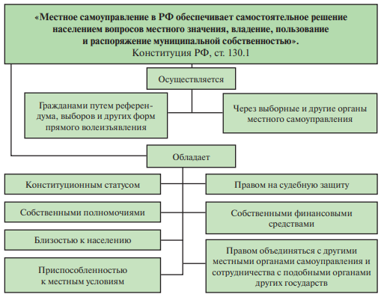
Принципы организации местного самоуправления в Российской Федерации

Slide 12
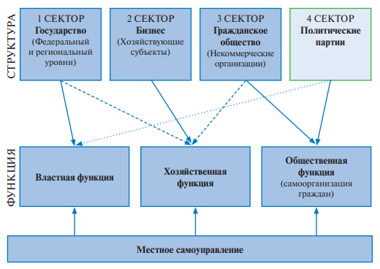
Местное самоуправление в системе основных структур общества

Slide 13
Функции местного самоуправления
Функция власти, политическая функция. Как одна из форм публичной власти местная власть проводит в жизнь политику государства на местах, принимает обязательные для исполнения решения по вопросам местного значения, обеспечивает охрану общественного порядка и др. властные функции.
Хозяйственная функция. Как организатор местного хозяйства органы местного самоуправления выполняют экономические функции по жизнеобеспечению местного сообщества, организуют оказание жителям ряда важнейших общественных услуг.
Общественная функция. Как часть гражданского общества, органы местного самоуправления обеспечивают самоорганизацию граждан для решения вопросов местного значения.

Slide 14
В-3. Понятие, функции и принципы организации муниципальной службы
Муниципальная служба занимает в системе местного самоуправления особое место, берет начало там, где вводится должность.
Муниципальная служба - это профессиональная деятельность граждан, которая осуществляется на постоянной основе на должностях муниципальной службы, замещаемых путем заключения трудового договора (контракта) (№ 25-ФЗ «О муниципальной службе в Российской Федерации» от 2 марта 2007 г. (п. 1 ст. 2)).
а) муниципальная служба призвана содействовать реализации полномочий органов местного самоуправления;
б) эта организационная форма деятельности направлена на формирование штатов органов местного самоуправления и правовое регулирование работы муниципальных служащих;
в) содержанием деятельности муниципальных служащих является практическая реализация задач и полномочий местного самоуправления

Slide 15
Структура органов местного самоуправления (ст. 34 Федерального закона от 6 октября 2003 г. № 131-ФЗ «Об общих принципах организации местного самоуправления в Российской Федерации»)
представительный орган муниципального образования;
глава муниципального образования;
местная администрация (исполнительно-распорядительный орган муниципального образования);
контрольный орган муниципального образования;
иные органы местного самоуправления, предусмотренные уставом муниципального образования и обладающие собственными полномочиями по решению вопросов местного значения (ст.ст. 34-39).

Slide 16
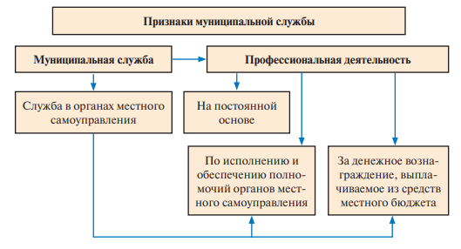
Правовое регулирование муниципальной службы осуществляется нормами:
уставов муниципальных образований;
законов субъектов Российской Федерации;
Федерального закона.

Slide 17
Основные задачи муниципальной службы
1) обеспечение прав и свобод человека и гражданина на территории муниципального образования;
2) обеспечение реализации положений Конституции РФ, федерального законодательства, законов субъекта Российской Федерации, устава муниципального образования, правовых актов органов местного самоуправления и их должностных лиц на территории муниципального образования;
3) организация оптимального, наиболее эффективного обеспечения социально-экономических и иных условий жизни населения муниципального образования, исходя из интересов населения, исторических и иных местных традиций;
4) формирование условий для практического осуществления функций органов местного самоуправления и профессиональное обеспечение реализации функций, компетенции и полномочий выборных органов и должностных лиц местного самоуправления;
5) защита прав и интересов населения и органов местного самоуправления муниципального образования;
6) подготовка, принятие, организация исполнения и исполнение решений в пределах полномочий органов местного самоуправления;
7) оказание содействия федеральным органам государственной власти, расположенным на территории муниципального образования, органам государственной власти субъекта Российской Федерации.

Slide 18
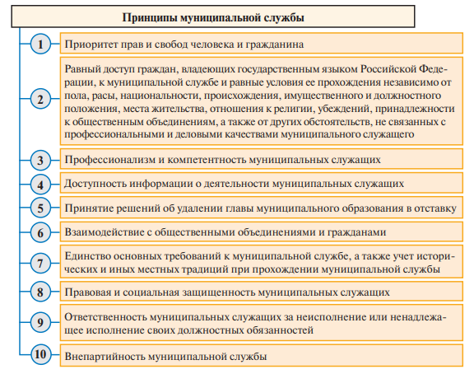

Slide 19
Функции муниципальной службы
1. Планирование - разработка программ, планов деятельности муниципальной службы по решению стоящих перед местным самоуправлением задач. Планирование заключается в формулировании условий, необходимых для решения того или иного вопроса; установлении последовательности создания или обеспечения этих условий; определении порядка, а также сроков выполнения конкретных действий; указании на то, какими должны быть результаты деятельности.
2. Регулирование (от лат.regulare - устанавливать, упорядочивать) - упорядочение общественных отношений, возникающих в сфере МСУ, налаживание связей между субъектами этих отношений, приведение системы управления делами муниципального образования в состояние, которое обеспечит эффективную работу всех элементов местного самоуправления.
3. Распорядительство. Распорядительные функции выражаются в даче конкретных указаний исполнителям работы - совершить некие действия в определенном порядке и в определенный срок. Однако они проявляются и в непосредственных действиях муниципальных служащих.
4. Координация (от лат. совместно и ordinatio - упорядочение) - установление взаимосвязей между органами МСУ и различными внешними (граждане, организации, органы МСУ иных муниципальных образований, органы государственной власти субъектов Российской Федерации и федеральные органы государственной власти) и внутренними (структурные подразделения органа местного самоуправления, муниципальные служащие) субъектами.

Slide 20
5. Контроль - это установление соответствия или несоответствия фактического состояния системы службы и ее структуры требуемому (определенному) стандарту и уровню; изучение и оценка результатов общего функционирования службы, а также конкретных действий служащих; установление соотношения намеченного и сделанного в системе муниципального управления. Как функция муниципальной службы контроль представляет собой проверку качества, полноты и своевременности выполнения субъектами правовых отношений поставленных перед ними задач и целей.
6. Учет и информационное обеспечение. В муниципальной службе учет представляет собой регулярный сбор сведений, информации о результатах деятельности органов местного самоуправления, о движении финансовых и материальных ресурсов муниципальной службы, об объектах муниципальной собственности и т.д. Основная форма учета - регистрация фактов. Под информационным обеспечением понимается сбор, обработка, накопление, хранение, поиск, анализ и представление требуемых органом местного самоуправления, должностным лицам, муниципальным служащим, населением сведений о лицах, предметах, фактах, событиях, явлениях и процессах.

Slide 21
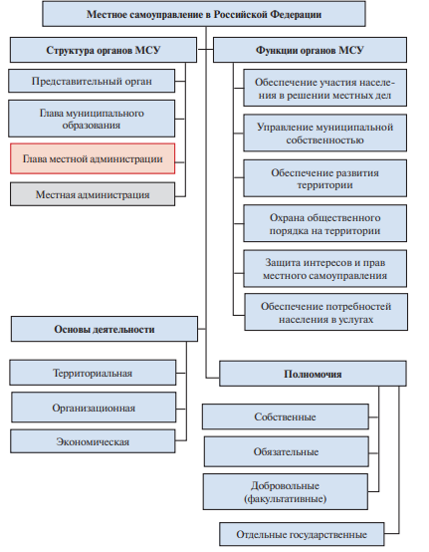

Slide 22
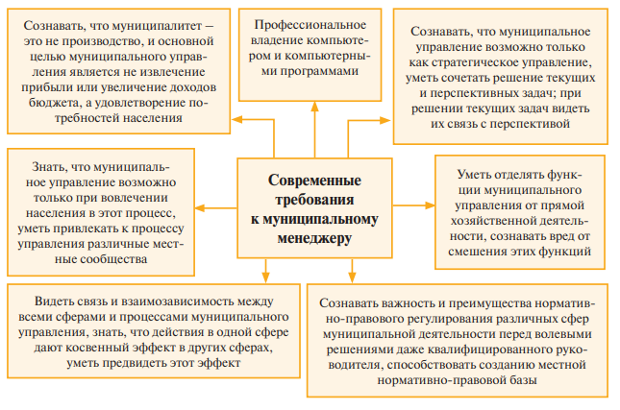
Современные требования к муниципальному менеджеру

Slide 23
Рекомендуемая литература
1. Конституция Российской Федерации [Электронный ресурс]: принята всенародным голосованием 12.12.1993 (действующая редакция).
2. Ο муниципальной службе в Российской Федерации [Электронный ресурс]:Федеральныйзаконот02.03.2007 № 25-ФЗ (действующая редакция).
3. Федеральный закон «Об общих принципах организации местного самоуправления в Российской Федерации» от 6 октября 2003 года № 131-ФЗ.
4. Государственное и муниципальное управление. Введение в специальность : учебное пособие / Т.М. Резер ; Министерство науки и высшего образования Российской Федерации, Ураль‑ ский федеральный университет.— Екатеринбург : Изд‑во Урал. ун‑та, 2021.— 100 с.
5. Осейчук В.И. Правовое обеспечение государственного и муниципального управления : учебник и практикум для бакалавриата и магистратуры / В.И. Осейчук.— Москва : Издательство Юрайт, 2017.
6. Маркварт Э. Территориальное реформирование местного само‑ управления в Германии и России на современном этапе / Э. Маркварт, Й. Францке // Пространственная экономика. 2017.— № 3.—С. 40–61.
7. Государственное и муниципальное управление. Введение в специальность. Конспект лекций : учебное пособие / С.А.Мельков, А.Н. Перенджиев, О.Н. Забузов. — М. : КНОРУС, 2016. — 194 с.

Slide 24
Учебно-методическое обеспечение для самостоятельной работы
1.Президент РФ - http://www.kremlin.ru
2.Совет Федерации РФ - http://www.council.gov.ru
3.Государственная Дума РФ – http://www.duma.gov.ru
4.Правительство РФ – http://www.government.ru/government
5.Минэкономики РФ – http://www.economy.gov.ru
6.Минпромэнерго РФ – http://www.minprom.gov.ru
7.Минфин РФ - http://www.minfin.ru
8.Минрегионразвития РФ – http://www.minregion.ru
9. «Деловая Россия» – http://www.deloros.ru
10. «Опора России» - http://www.opora.ru
11.Торгово-промышленная палата - http://www.tpp.ru

Slide 25
Вопросы и задания для самостоятельной работы студентов
Изучение и анализ Федерального закона № 131 «Об общих принципах организации местного самоуправления в Российской Федерации»
Изучение и анализ Федерального закона № 25-ФЗ «О муниципальной службе в Российской Федерации» от 2 марта 2007 г.
Понятие муниципальной службы, её роль и место в общественной жизни.
Задачи и функции муниципальной службы в России.
Критерии и методы оценки деловых, профессиональных и нравственных качеств государственных и муниципальных служащих.

Slide 26
Спасибо за внимание!

